Slide 1
بسم الله الرحمن الرحیم

Slide 2
Angle of torsion
تهیه کننده:زینب هادوی

Slide 3
تعریف ناهنجاری
چرخش ران(femoral) نام بیماری مادرزادیاست که در آن استخوان ران در طول خود و حول محور طولی چرخیده است.
زاویه پیچش ران به ارتباط خط طولی گردن ران و خطی که کندیلهای ران را به هم متصل می کند.
افزایش غیر طبیعی این زاویه را (Anteversion) چرخش به قدام و کاهش آن را تحت عنوان(Retroversion) چرخش به خلف می نامند.

Slide 4
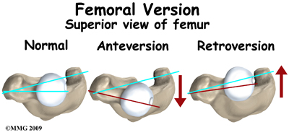
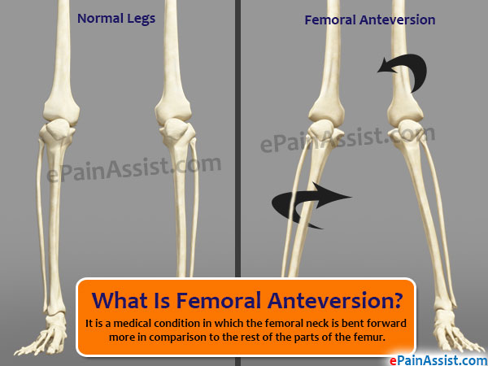

Slide 5
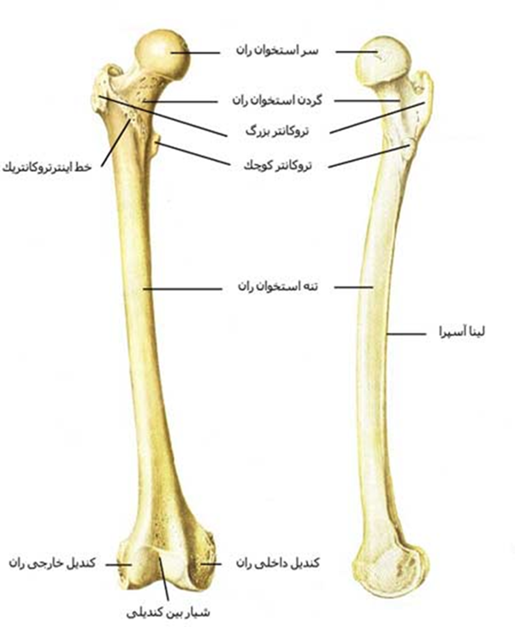
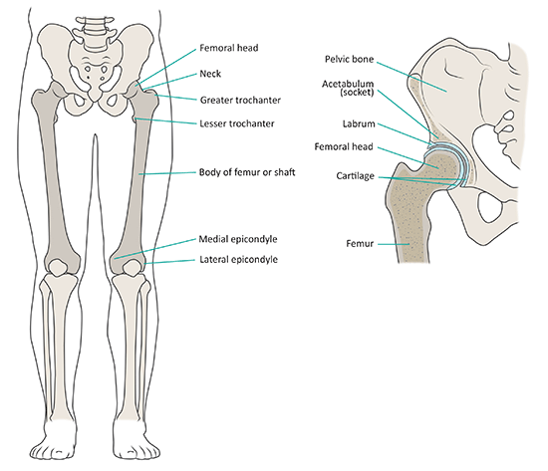
ساختار اسکلتی

Slide 6
آناتومی استخوان ران
استخوان ران یا فمورFemoral بزرگترین و بلندترین استخوان بدن است. طول استخوان ران یک انسان بالغ حدودا نیم متر وقطر آن در وسط حدود یک اینچ است. این استخوان توانایی تحمل 30 برابر وزن انسان را دارد.

Slide 7
قسمتهای تشکیل دهنده استخوان ران
1- قسمت بالای یا پرگزیمال Proximal استخوان ران که شامل سر استخوان ران، تروکانتر بزرگ و تروکانتر کوچک است. سر استخوان ران در تشکیل مفصل ران شرکت میکند.
2- قسمت وسط یا شفت Shaft استخوان ران که بصورت سیلندری و لوله ای است. در سطح پشتی یا خلفی این قسمت از استخوان از بالا تا پایین، یک برجستگی طولی وجود دارد که به آن لینا آسپرا Linea aspera میگویند.
3- قسمت پایین یا دیستال Distal استخوان ران که بصورت دو نیمکره داخلی و خارجی بنام های کندیل های ران است و در تشکیل مفصل زانو شرکت میکند.

Slide 8
عضلات موافق | حرکت دهنده اصلی | حرکت
خیاطه نزدیک کننده های طویل و کوتاه شانه ای قسمت قدامی سرینی میانی سرینی کوچک | شانه ای راست قدامی کشنده پهن نیام | تا شدن
نزدیک کننده بزرگ(تارهای فوقانی) عضله گلابی شکل | سرینی بزرگ قسمت خلفی سرینی میانی نیم غشایی نیم وتری دوسر رانی | باز شدن
کشنده پهن نیام خیاطه گلابی شکل | سرینی میانی سرینی کوچک | دور شدن
شانه ای راست داخلی سرینی بزرگ(تارهای پایینی) | نزدیک کننده ها | نزدیک شدن
سوئز خاصره ای گلابی شکل خیاطه قسمت خلفی سرینی میانی | سرینی بزرگ چرخاننده خارجی دو سر رانی | چرخش خارجی
شانه ای نزدیک کننده ها (کوتاه و طویل) | قسمت قدامی سرینی میانی سرینی کوچک کشنده پهن نیام نیم غشایی نیم و تری | چرخش داخلی

Slide 9
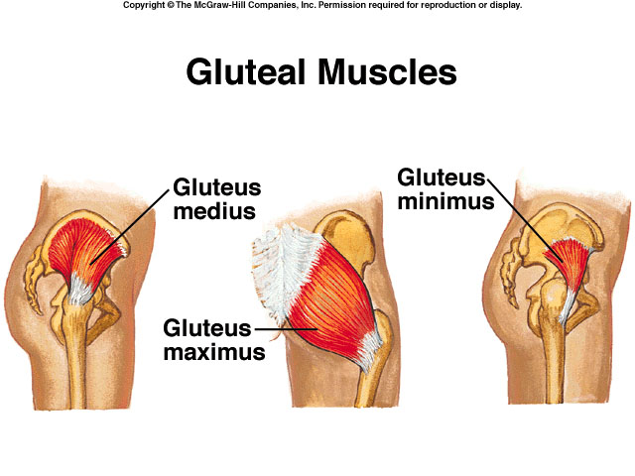
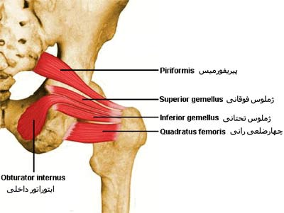
عضلات

Slide 10
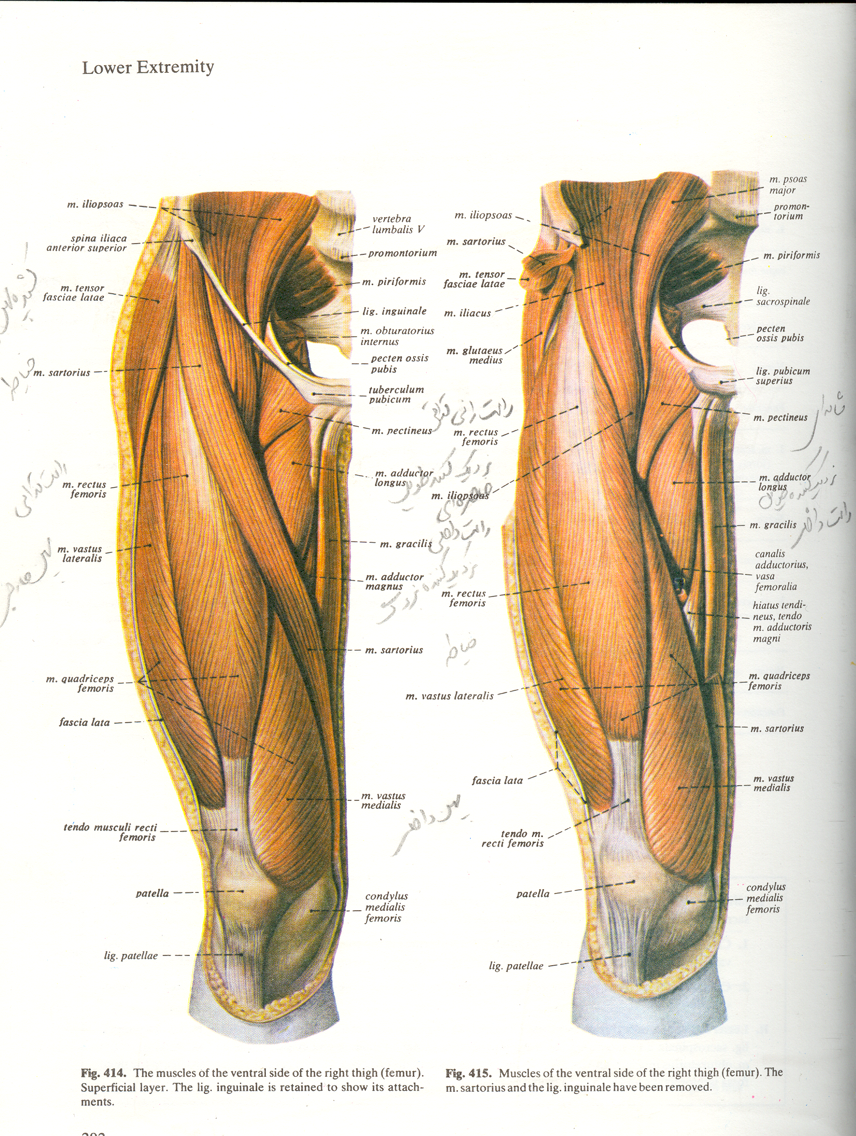

Slide 11
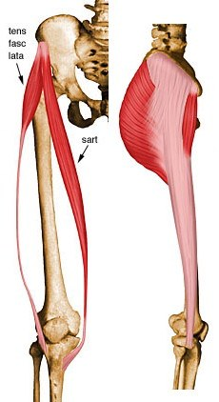
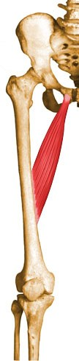
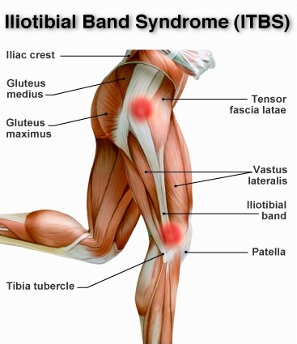

Slide 12
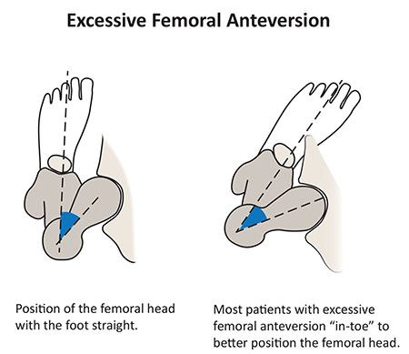
Anteversion
زاویه سر گردن و استخوان ران بیشتر از 15 درجه به طرف جلو می چرخدو ممکن است افزایش چرخش داخلی ران و پای پرانتزی در افرادی که دارای چرخش قدامی هستند،مشاهده شود. علت این ناهنجاری چرخیده بودن استخوان ران به داخل در زمان جنینی است. چون استخوان ران به داخل چرخیده است، زانو و بدنبال آن ساق و بدنبال آن مچ وکف پا هم به طرف داخل میچرخند.مقصود از آنته ورژن، تمایل گردن استخوان ران به عقب است.

Slide 13
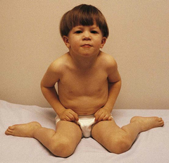
این تغییر شکل، شایعترین علت به داخل گذاشتن پا در بچه های بالاتر از سه سال است و والدین بیشتر وقتی بچه در سنین ۶-۴ سالگی است متوجه آن میشوند. این تغییر شکل استخوانی در دختران دو برابر پسران شیوع دارد.این بچه ها موقع نشستن روی زمین ساق هایشان را در دو طرف بدن قرار میدهند و به اصطلاح به شکل W یا قورباغه مینشینند.

Slide 14
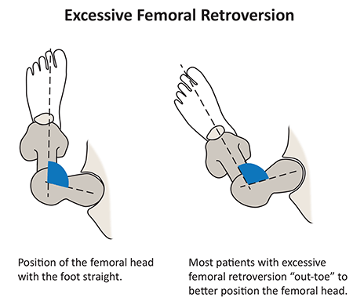
Retroversion
زلویه سر گردن استخوان ران نسبت به تنه به عقب چرخیده است.دامنه چرخش داخلی محدود شده و چرخش خارجی افزایش می یابد . علت این بیماری چرخیده بودن استخوان ران به خارج است. چون استخوان ران به خارج چرخیده است، زانو و بدنبال آن ساق و بدنبال آن مچ و کف پا هم به طرف خارج میچرخند.مقصود از رترو ورژن، تمایل گردن استخوان ران به جلو است.

Slide 15
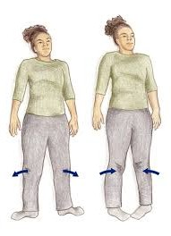
روش ارزیابی
تست گریز
خط شاقولی
آزمون سریاگ(craig test)
روش رایدر

Slide 16
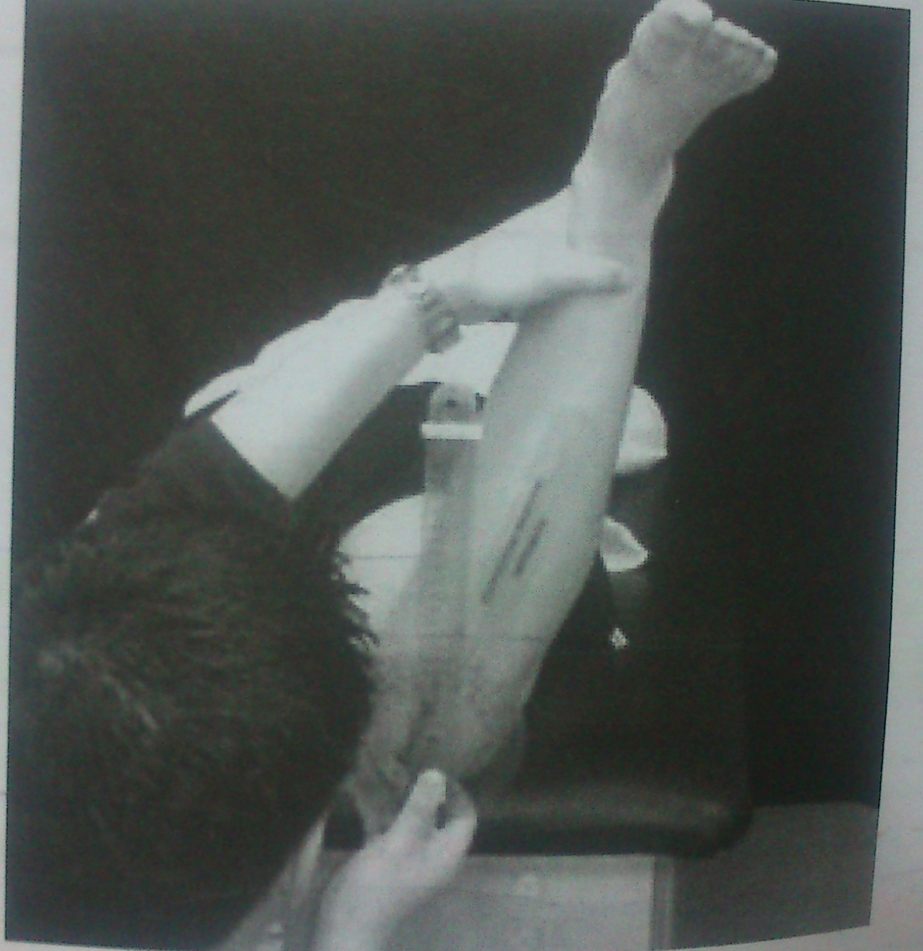
تست گریز
آزمودنی به شکم می خوابد در حالی که زانوی او در وضعیت فلکشن 90 درجه قرار دارد،آزمونگر بخش خلفی تروکانتر بزرگ ران آزمودنی را لمس کرده سپس به صورت پاسیو ران آزمودنی را چرخش می دهد تا زمانی که برجسته ترین بخش تروکانتر بزرگ با میز معاینه موازی شود(در این وضعیت گردن ران با سطح موازی است) زاویه بین خط عمود و شفت درشت نی زاویه آنتی ورژن نامیده می شود.

Slide 17
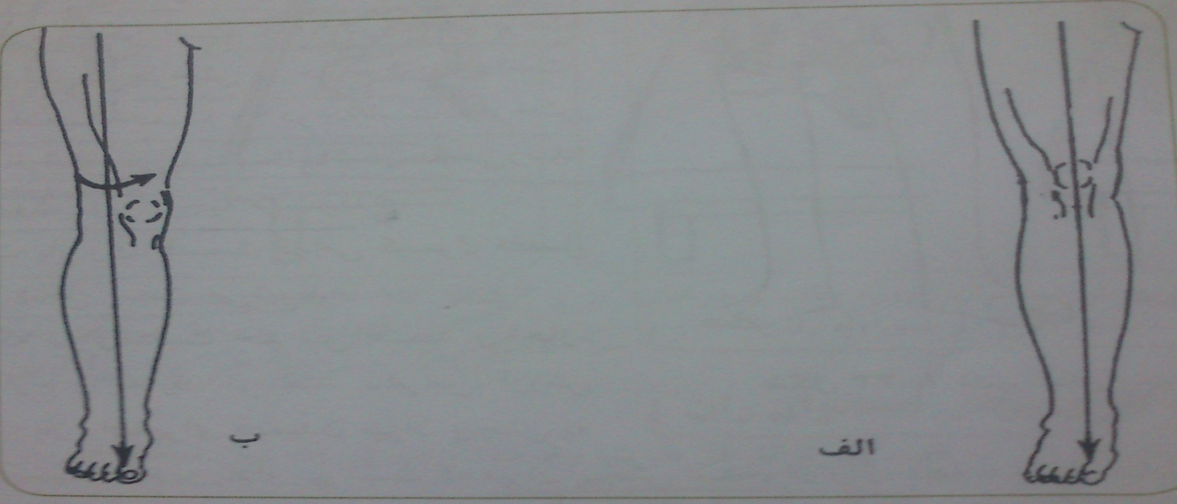
خط شاقولی
در حالت طبیعی ایستاده، خط شاقولی از وسط کشکک عبور میکند و از بین دو انگشت اول و دوم به زمین می رسد. اگر پیچش ران به قدام را داشته باشیم،خط شاقولی از قسمت خارج کشکک عبور خواهد کرد،برعکس اگر پیچش ران را به خلف داشته باشیم،خط شاقولی از قسمت داخلی کشکک عبور خواهد کرد.

Slide 18
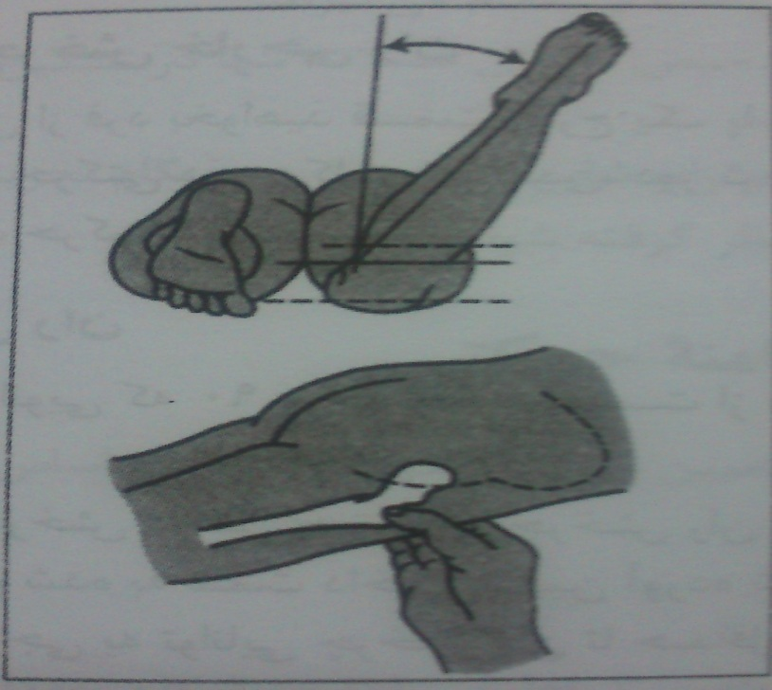
آزمون سریاگ
فرد به شکم خوابیده و یکی از زانو ها را 90 درجه خم میکند.درمانگر پا را از مفصل ران به داخل و خارج می چرخاند وتروکانتر بزرگ ران را لمس میکند.
نتیجه:وضعیتی که در آن تروکانتر برجسته ترین خود را دارد،حالتی است که سر استخوان ران کاملا در حفره حقه ای قرار گرفته است.اگر این زاویه نسبت به خط عمودی در حالت چرخش داخلی مفصل ران بیش از15 درجه باشد،ران در حالت آنتی تورشن (چرخش خارجی) قرار دارد.

Slide 19
روش رایدر
در ارزیابی بالینی چرخش ران به شرح زیر است:
ابتدا برجستگی بزرگ استخوان ران لمس می شود.
اندام تحتانی به سمت خارج می چرخد تا برجستگی بزرگ ران به بیشترین وضعیت خارجی خود برسد.
میزان صفحه بین دو کندیل استخوان ران از میزان طبیعی(صرف درجه)تخمین زده می شود.این زاویه،زاویه پیچش استخوان ران است

Slide 20
عضلات کوتاه شده چرخاننده خارج ران
سرینی بزرگ
خیاطه
گروه عضلات چرخاننده های خارجی فیبرهای پشتی عضله سرینی میانی

Slide 21
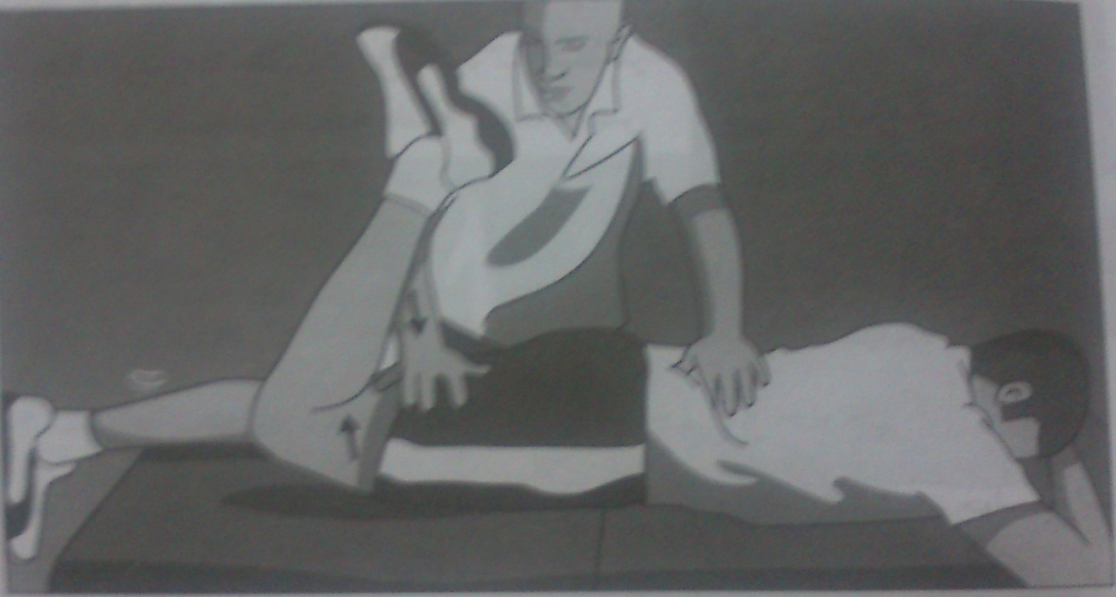
سرینی بزرگ
فرد با زانوی 90 درجه خم به شکم خوابیده است. درمانگر استخوان خاجی را ثابت می کند.
ران باز و زانو خم می شود.در این حالت فشار به قسمت خلفی ران در جهت خم کردن مفصل ران اعمال می شود. فرد باید هایپراکستشن ران انجام دهد اگر نتوانست عضله ضعیف است

Slide 22
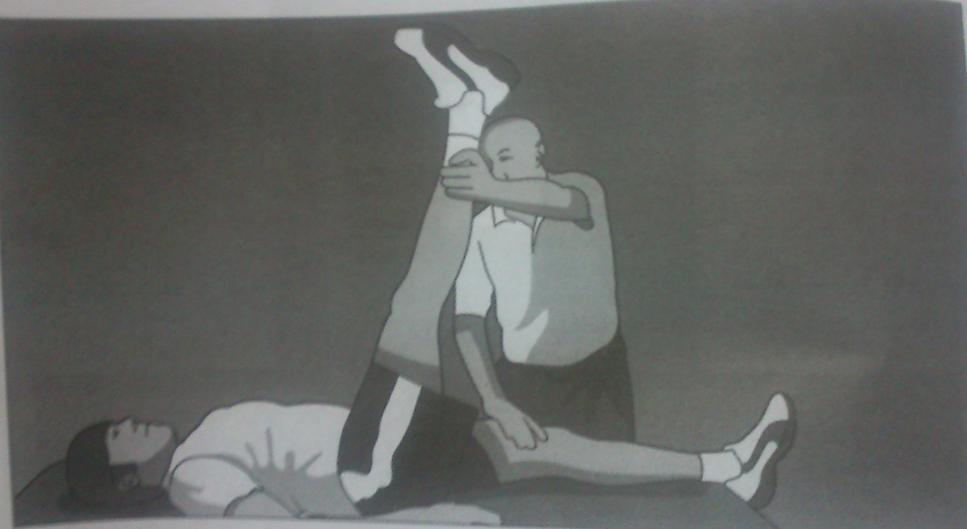
خیاطه
فرد به پشت خوابیده در حالیکه زانو باز شده و ناحیه کمر و خاجی بر روی زمین باشد.قرار گرفتن ناحیه کمربر روی زمین ناشی از کوتاهی خم کننده های آن است.برای خم شدن ران ها،به اندازه ای که ناحیه پشت صاف شود،بالش کوچکی زیر بگذارید.
درمانگر یک پا را ثابت و پای دیگر را با زانوی صاف و بدون فشار بالا می آورد. زاویه کمتر از 80 کوتاهی است.

Slide 23
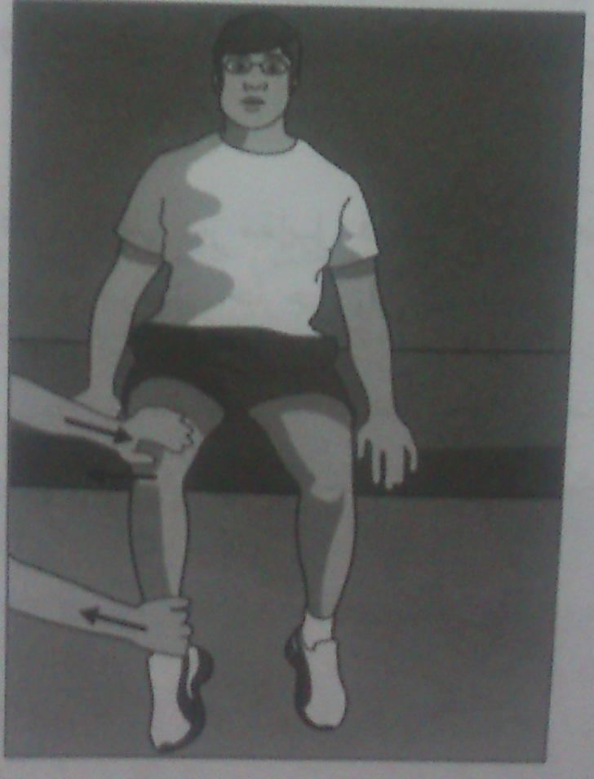
چرخاننده های خارجی
فرد با زانو خم بر روی لبه میز نشسته است.
ران به خارج چرخیده و فشار دو سویه به قسمت خارجی و پایین ران و به همان اندازه به قسمت داخلی پایین پا اعمال می شود

Slide 24
عضلات کوتاه شده چرخاننده داخلی ران
فیبر های جلویی عضله سرینی میانی
سرینی کوچک
کشنده پهن نیام

Slide 25
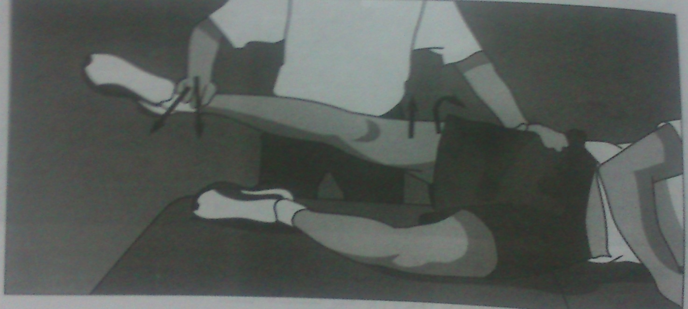
سرینی میانی
فرد با پای زیرین خم شده و به پهلو دراز می کشد در حالیکه لگن کمی به سمت قدام چرخیده است.بالاترین قسمت تاج خاصره توسط درمانگر ثابت می شود.
هنگامی که زانو باز باشد ومفصل ران کمی به خارج چرخیده باشد فشار به قسمت خارجی پا در جهت نزدیک وخم شدن آن اعمال می شود.

Slide 26
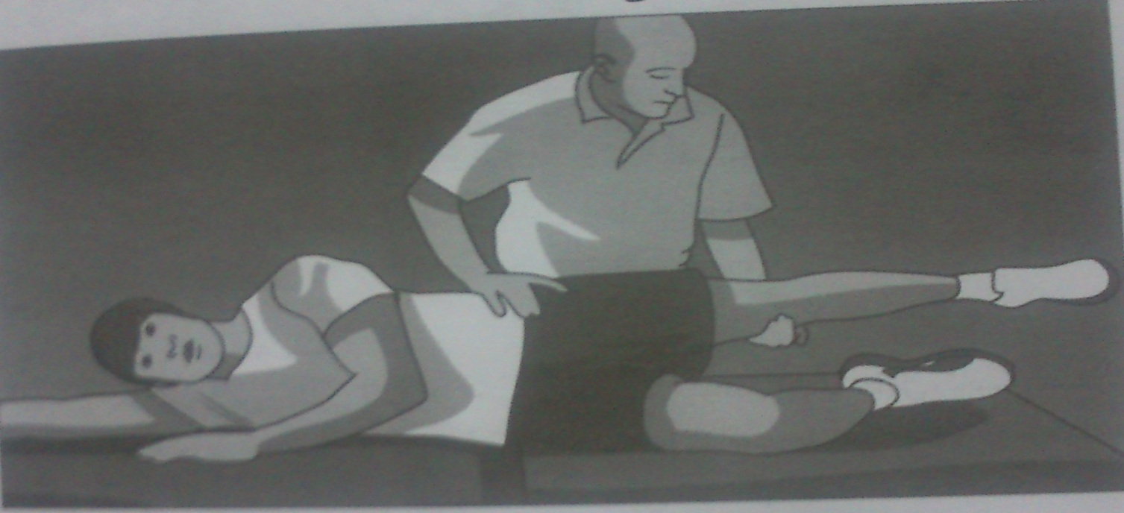
کشنده پهن نیام
فرد با پاهای صاف به پشت خوابیده است.
هنگامی که زانو صاف است،عمل دور وخم شدن و چرخش داخلی ران را انجام می دهیم.فشار در قسمت پایین پا و در جهت باز شدن و نزدیک شدن آن اعمال می شود.

Slide 27
عوارض
1- راه رفتن غیر طبیعی
2- آرتروز زود رس در مفصل
3- کوتاهی قد
4- درد
5- افزایش آسیب پذیری در مفصل
6- تغییر محل مرکز ثقل
7- در صورت ماندگار شدن این تغییر شکل، ممکن است احتمال ایجاد کندرومالاسی یا نرمی
کشکک در سنین بالاتر بیش از معمول باشد.

Slide 28
حرکات اصلاحی
1- تلاش فرد در حفظ وضعیت صحیح در حین ایستادن و راه رفتن
2-در کوتاهی عضلات به داخل چرخاننده ران(فیبرهای جلویی عضله سرینی میانی،سرینی کوچک وکشنده پهن نیام) کشش عضلات به داخل چرخاننده و تقویت عضلات به خارج چرخاننده ران انجام می گیرد.
3-در کوتاهی عضلات به خارج چرخاننده ران(عضله سرینی بزرگ،عضله خیاطه،گروه عضلات چرخاننده های خارجی فیبرهای پشتی عضله سرینی میانی) کشش عضلات به خارج چرخاننده و تقویت عضلات به داخل چرخاننده ران انجام می گیرد.

Slide 29
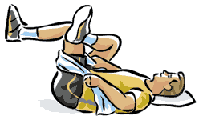
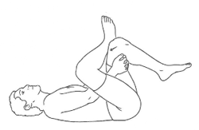
نرمش های کششی عضلات چرخاننده ران به خارج
بیمار در حالت درازکش قرار گرفته و هر دو زانو را خم کرده و کف هر دو پا را بر روی زمین قرار میدهد. سپس مچ پای طرف مشکل دار را بر روی زانوی طرف سالم قرار داده و با هر دو دست ران طرف سالم را در بالای زانو گرفته و به سینه خود نزدیک میکند تا حدی که در عضلات پشت باسن احساس کشیدگی کند. اگر دست ها به ران نمیرسند میتوان یک ملحفه را از زیر آن عبور داده و دو سر آن را با دو دست گرفته و با کمک آن ران را به سینه نزدیک کرد.

Slide 30
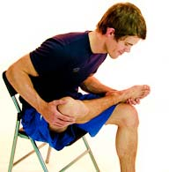
بیمار بر روی صندلی نشسته و ساق طرف مشکل دار را بر روی ران سالم قرار میدهد. سپس تا حد ممکن تنه را به سمت جلو خم میکند تا جاییکه در عضلات پشت باست احساس کشیدگی کند.

Slide 31
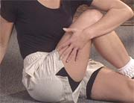
بیمار بر روی زمین نشسته و هر دو پا را به جلو دراز میکند. سپس زانوی طرف مشکل دار را خم کرده و با کمک یک یا هر دو دست خود آن زانو را به طرف شانه مقابل میکشد تا حدی که در عضلات پشت باسن احساس کشیدگی کند.

Slide 32
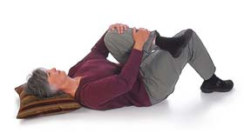
بیمار در حالت درازکش قرار گرفته و هر دو زانو را خم کرده و کف هر دو پا را بر روی زمین قرار میدهد. سپس با دو دست خود ساق و زانوی طرف مشکل دار را گرفته و زانو را به طرف شانه مقابل کشیده و نزدیک میکند.

Slide 33

بیمار ابتدا مینشیند. سپس ران طرف مشکل دار را به جلو و ران طرف سالم را به عقب میدهد. زانوی طرف مشکل دار را خم کرده و زانوی طرف سالم را باز میکند. سپس تنه خود را به سمت جلو خم میکند تا حدی که در عضلات پشت باسن طرف مشکل دار احساس کشیدگی کند.

Slide 34

نرمش های کششی عضلات چرخاننده ران به داخل
بیمار بر روی شانه طرف سالم دراز کشیده و زانو و مفصل ران طرف مشکل دار را خم میکند. سپس در حالی که لبه پای طرف مشکل دار بر روی زمین ثابت قرار گرفته است زانوی آن را به سمت بالا میچرخاند تا از زمین فاصله بگیرد. پا را چند لحظه در بالا نگه داشته و سپس به آهستگی پایین میاورد. برای مشکل تر کردن نرمش و قویتر کردن عضلات میتوان زانوها را با یک حلقه کشی به هم بست تا زانو در حال بالا رفتن بجز جاذبه زمین بر علیه حلقه کشی هم نیرو اعمال کند.

Slide 35
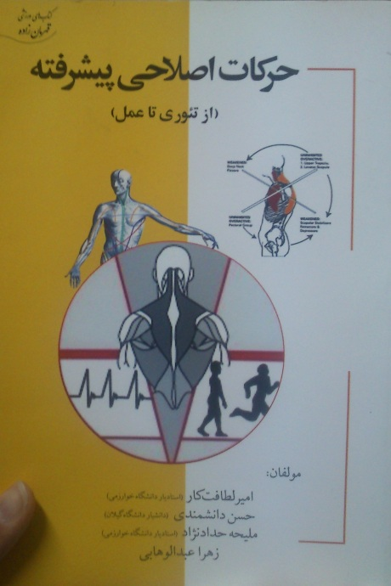

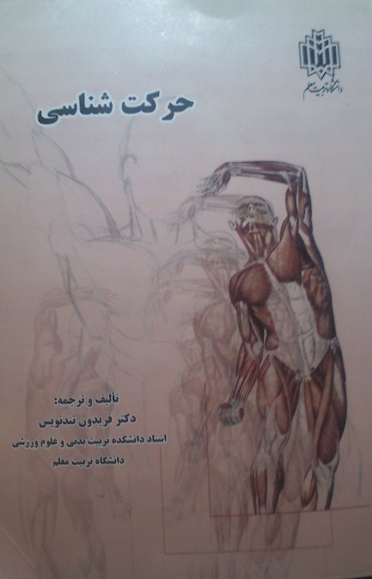


منابع
www.epainassist.com
www.Athletics training.com
http://www.iranorthoped.ir

Slide 36
The end

